Slide 1
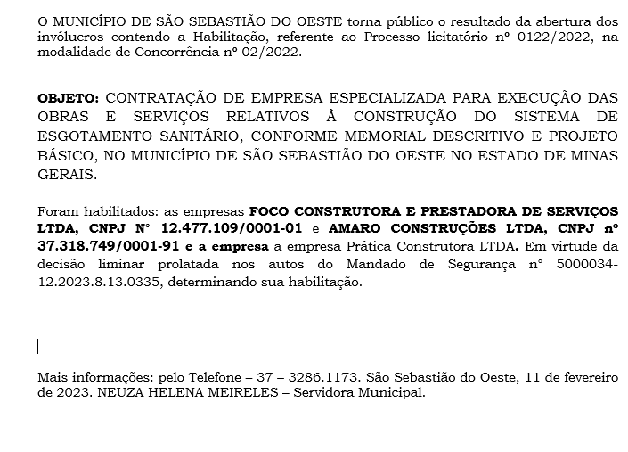
Diário Oficial Eletrônico do Município de São Sebastião do Oeste / MG - Instituído pela Lei Nº 624/13 - Ano IIII- Edição Nº 06 -Data 11/01/2023
PREFEITURA MUNICIPAL DE SÃO SEBASTIÃO DO OESTE – MINAS GERAIS
DIÁRIO OFICIAL
DO MUNICÍPIO DE SÃO SEBASTIÃO DO OESTE
Esta é a Edição Nº 06 do - Diário Oficial Eletrônico do Município de São Sebastião do Oeste / MG.
Criado através da Lei Nº 624/13. Todas as edições estarão disponíveis no endereço: www.saosebastiaodooeste.mg.gov.br
ABERTURA P.L N° 004/2023
EXTRATO DE PUBLICAÇÃO
PREFEITURA MUNICIPAL DE SÃO SEBASTIÃO DO OESTE, torna público a abertura do PL nº 04/2023, Pregão Presencial nº 02/2023, R.P. 02/2023. OBJETO: aquisição eventual e futura de kits escolares para distribuição aos alunos das escolas municipais para manutenção das escolas municipais – Secretaria Municipal de Educação – SME, do município de São Sebastião do Oeste – MG. Dotações orçamentárias: 02.07.01.12.365.1202.2048,02.07.01.12.365.1202.2066,02.07.01.12.361.1201.2047,02.07.01.12.361.0405.2045 - 3.3.90.30.01. Lei Orçamentária n° 837 de 28 de dezembro de 2023. Entrega dos envelopes – até o dia 27/01/2023 às 08h:00min. Informações pelo 37-3286.1173. Edital no site – www.saosebastiaodooeste.mg.gov.br. Neuza Helena Meireles – Pregoeira.
PREFEITURA MUNICIPAL DE SÃO SEBASTIÃO DO
OESTE – MINAS GERAIS
Praça Padre Altamiro,178,-centro CEP 35.567-000
Telefone: 37-3286-1133
CNPJ: 18.308.734/0001-06
prefeito: BELARMINO LUCIANO LEITE
Vice-prefeito: HERALDO DE ASSIS FURTADO

